Slide 1

João 10:10
Quem é o “ladrão”?
Notes:
O mundo costuma dividir as pessoas segundo a sua clas­se social. Tal critério leva em con­ta apenas o lado material e não revela o verdadeiro valor de cada indivíduo. Deus valoriza o aspecto espiritual do ser humano e apresenta, em sua Pala­vra, uma outra maneira de classificar as pessoas, independentemente de suas situ­ações social e financeira.
De acordo com 1Coríntios 2.14-3.3 e Apocalipse 3.15-16, os seres huma­nos estão enquadrados em três distin­tas categorias: o homem natural (ou frio), o espiritual (ou quente) e o car­nal (ou morno).

Slide 2
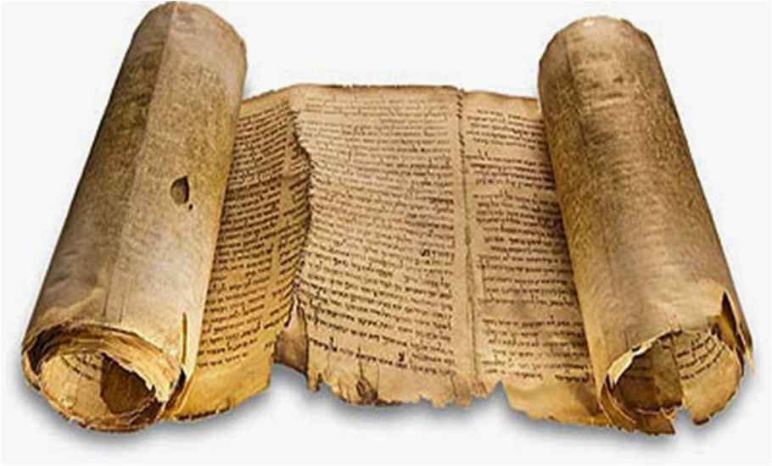
Numa leitura descontextualizada geralmente é atribuído a satanás
é compreensível! Desde o inicio o diabo se mostra nosso inimigo (Gn 3), não é por menos que Paulo nos ensina que:
“não temos que lutar contra carne e sangue, mas, sim, contra os principados, contra as potestades, contra os príncipes das trevas deste século, contra as hostes espirituais da maldade, nos lugares celestiais.” (Ef 6.12).
Divisão de Capítulos por Stephen Langton em 1214
Versículos por Robert Estienne, cerca de 300 anos depois
João 10:10
O ladrão não vem senão a roubar, a matar e a destruir; eu vim para que tenham vida e a tenham com abundância.
Notes:
Esse é mais um artigo feito para trazer “luz” e desfazer mitos de crenças populares que surgem de uma leitura “simplista”, “raza” e descontextualizada das Escrituras Sagradas. A intenção é deixar o leitor da Palavra de Deus mais “afiado” e interessado na busca do conhecimento através da Palavra de Deus, tendo assim mais momentos com suas “mentes” voltadas à Cristo.
É sobre a identidade do “ladrão” mencionado em João 10.10. Provavelmente, se for perguntado a qualquer cristão, membros de banco (também a muitos e muitos lideres – pastores) quem era o “ladrão” que “não vem senão, para roubar, matar e destruir” que Jesus se referia? A resposta seria, majoritariamente, que Ele se referia a satanás. Mas, será mesmo?
Esse engano é compreensível! Desde o inicio da história da raça humana o diabo se mostra nosso inimigo (Gn 3), não é por menos que Paulo nos ensina que “não temos que lutar contra carne e sangue, mas, sim, contra os principados, contra as potestades, contra os príncipes das trevas deste século, contra as hostes espirituais da maldade, nos lugares celestiais.” (Ef 6.12). Porém, o texto em questão, em momento algum faz referência sobre este inimigo, mas sim aos maus lideres, maus pastores, sobre tudo, aos fariseus que não cuidavam das ovelhas de Deus como deveriam cuidar, e quando o fazem, era por interesse.
Para enxergar isso, é necessário entender que a bíbblia não foi escrita do modo que a temos hoje. Alem de ter sido em outros idiomas, eram vários escritos de cerca de 40 autores em um espaço de tempo de 1600 anos. Também não havia a divisão bem estruturada que temos em capítulos e versículos. Os escritores simplesmente escreveram tudo o que Deus transmitiu a eles, de forma que se absorvesse a mensagem como um todo, e não em partes. Somente um longo tempo depois o clérigo inglês Stephen Langton, que mais tarde se tornou arcebispo de Cantuária, dividiu a Bíblia em capítulos. Ele fez isso em 1214, quando era professor na Universidade de Paris, na França. Cerca de 300 anos depois, na metade do século 16, o renomado impressor e erudito francês, Robert Estienne, tornou as coisas ainda mais fáceis. Ele queria que as pessoas se interessassem pelo estudo da Bíblia. Estienne notou que seria muito bom ter um sistema unificado não só de capítulos, mas também de versículos.1

Slide 3
Os capítulos 9 e 10 do Evangelho de João são uma unidade
Veja o plural dos versículos Jo 10.5 e 8
Jo 10:5
“mas de modo nenhum seguirão o estranho; antes, fugirão dele, porque não conhecem a voz dos estranhos.”
Jo 10:8
“Todos quantos vieram antes de mim são ladrões e salteadores; mas as ovelhas não lhes deram ouvido.”
João 10:1
Na verdade, na verdade vos digo que aquele que não entra pela porta no curral das ovelhas, mas sobe por outra parte, é ladrão e salteador.
Notasse que ele está continuando uma conversa (continua...)
Notes:
1 A divisão de capítulos e versículos facilita muito as coisas. Mas lembre-se de que é importante entender tudo o que Deus quis transmitir em determinado livro. Por isso, desenvolva o hábito de ler o contexto em vez de apenas versículos isolados.
Tendo isso em mente fica mais fácil compreender que, no evangelho de João, os capítulos 9 e 10 são uma unidade, e na leitura é melhor considera-los juntos. Veja que a abertura do capítulo 10, “Na verdade, na verdade” (1), é caracteristicamente usada por João para apresentar uma mudança de assunto, mais do que um novo episódio. Aqui, as palavras de Jesus estão intimamente ligadas ao que aconteceu anteriormente (a cura e expulsão do cego de nascença Jo 9.6,7,35; a afirmação de Jesus de ser O Filho de Deus; o ex-cego, também todos como ele que, crê que Jesus é O Filho de Deus se identificando assim como ovelha de Deus Jo 9.35-39; e os que não creem, Momento “Mentes de Cristo”, por Eder L. de Souza. 2
como os fariseus que o expulsaram, são cegos Jo 9.40,41). O “vos digo” (1) dedica o discurso a seguir tanto ao homem curado (Jo 9.35) quanto aos fariseus que estavam com ele (Jo 9.13,40). Para o homem Ele teve palavras de conforto e força (Jo 10.3-4, 7, 9-10); para os fariseus, palavras de condenação e de julgamento (Jo 10.1,5,10-13).
Repare também nos versículos que mostram Jesus falando de mais de uma pessoa como sendo “ladrões” (Jo 10.5, 8). Ou seja, são várias pessoas... não teria sentido se Ele estivesse falando sobre “o” diabo – singular - (seria como se Ele falasse: “os diabos”). Nesse contexto, os “estranhos” (v.5) são os “ladrões” e os “assaltantes” (v.1) – os fariseus – que estão tentando desencaminhar as ovelhas (Jo 9.40,41). Os dirigentes das sinagogas, que expulsaram delas o público judaico-cristão de João, alegam ser os verdadeiros pastores. No entanto essa passagem do Evangelho comunica algo bem diferente.

Slide 4
governantes são condenados como negligentes, tirânicos, irresponsáveis(4). Eles se alimentam, ao invés de alimentar as ovelhas (2-3,8). as ovelhas se espalham (5). Deus irá julgar os pastores indignos (10), Ele mesmo irá reunir o rebanho (12), alimentá-lo (14) e dar-lhe abrigo (15). Deus irá indicar um Pastor, da raiz de Davi (o Messias), que alimentará o rebanho e será o seu Pastor (23). Então o rebanho terá paz, segurança (25
Deus como pastor de Israel (Gen 48.15;49.24;Sl 23.1;28.9;77.20;Is 40.11;Ez 34.11-31),
Israel como o rebanho do Senhor (Sal 74.1;78.52;79.13;100.3)
e os líderes religiosos opressores ou infiéis como destruidores desse rebanho (Jr 23.1,2; Ez 34)
Uma parábola com base em “imagens” do Antigo Testamento
A passagem que mais se encaixa Ez 34
Reafirmo o que disse no início, declarando compreensivo o entendimento de que o “ladrão” referido em Jo 10.10 seja o diabo. Não nego que a intensão dele para conosco seja de nos destruir, “roubar nossa coroa”, nos afastar de Deus e da salvação que há em Cristo Jesus. No entanto, a passagem em questão, ele (o diabo) não é o assunto!
Notes:
Ao que parece, essa parábola se baseia em imagens do Antigo Testamento que retratam Deus como pastor de Israel (Gen 48.15;49.24;Sl 23.1;28.9;77.20;Is 40.11;Ez 34.11-31), Israel como o rebanho do Senhor (Sal 74.1;78.52;79.13;100.3) e os líderes religiosos opressores ou infiéis como destruidores desse rebanho (Jr 23.1,2; Ez 34).
Destas passagens, talvez, a que mais se encaixa na parábola contada por Jesus (Jo 10.1-14) é a de Ezequiel 34. Ali os governantes são condenados como negligentes, tirânicos, não se importando com as suas responsabilidades (4). Eles abusam da sua função (3) e se alimentam, ao invés de alimentar as ovelhas (2-3,8). Como resultado, as ovelhas se espalham (5) e tornam-se presas fáceis para todas as feras do campo (8). Consequentemente, Deus irá julgar os pastores indignos (10), e Ele mesmo irá reunir o rebanho desgarrado (12), alimentá-lo (14) e dar-lhe abrigo (15). Deus irá indicar um Pastor, da raiz de Davi (o Messias), e Ele mesmo alimentará o rebanho e será o seu Pastor (23). Então o rebanho terá paz, segurança (25), e possuirá todas as bênçãos da terra bem regada (26). O rebanho é Israel (30) e pertence ao Senhor Deus (31).

